Slide 1
“APLICA INMEDIATAMENTE…”
¡LOGRA UN CAMBIO RÁPIDO
Y POTENTE!
Ivan Ibañez N
CMC CHILE, 2022

Slide 2
Herramientas metodológicas de análisis energético y exergético
Ivan Ibañez Noriega
Customer Support Manager HTM/ iibanez@hitachitruck.com

Slide 3
CONTENIDO
Herramientas metodológicas de análisis energético y exergético en maquinaria y procesos industriales orientadas al aprovechamiento energético.

Slide 4
Impacto energético
Encarecimiento de los precios energéticos a lo largo de 2022
Confluencia de un intenso repunte en la demanda global de energía (debido a la reactivación del ciclo económico)
Debilidad de la oferta (debido a problemas geopolíticos y del cambio del modelo energético hacia los combustibles no fósiles)
En 2022, el contexto geopolítico está añadiendo presión adicional sobre los precios internacionales del gas y del petróleo

Slide 5
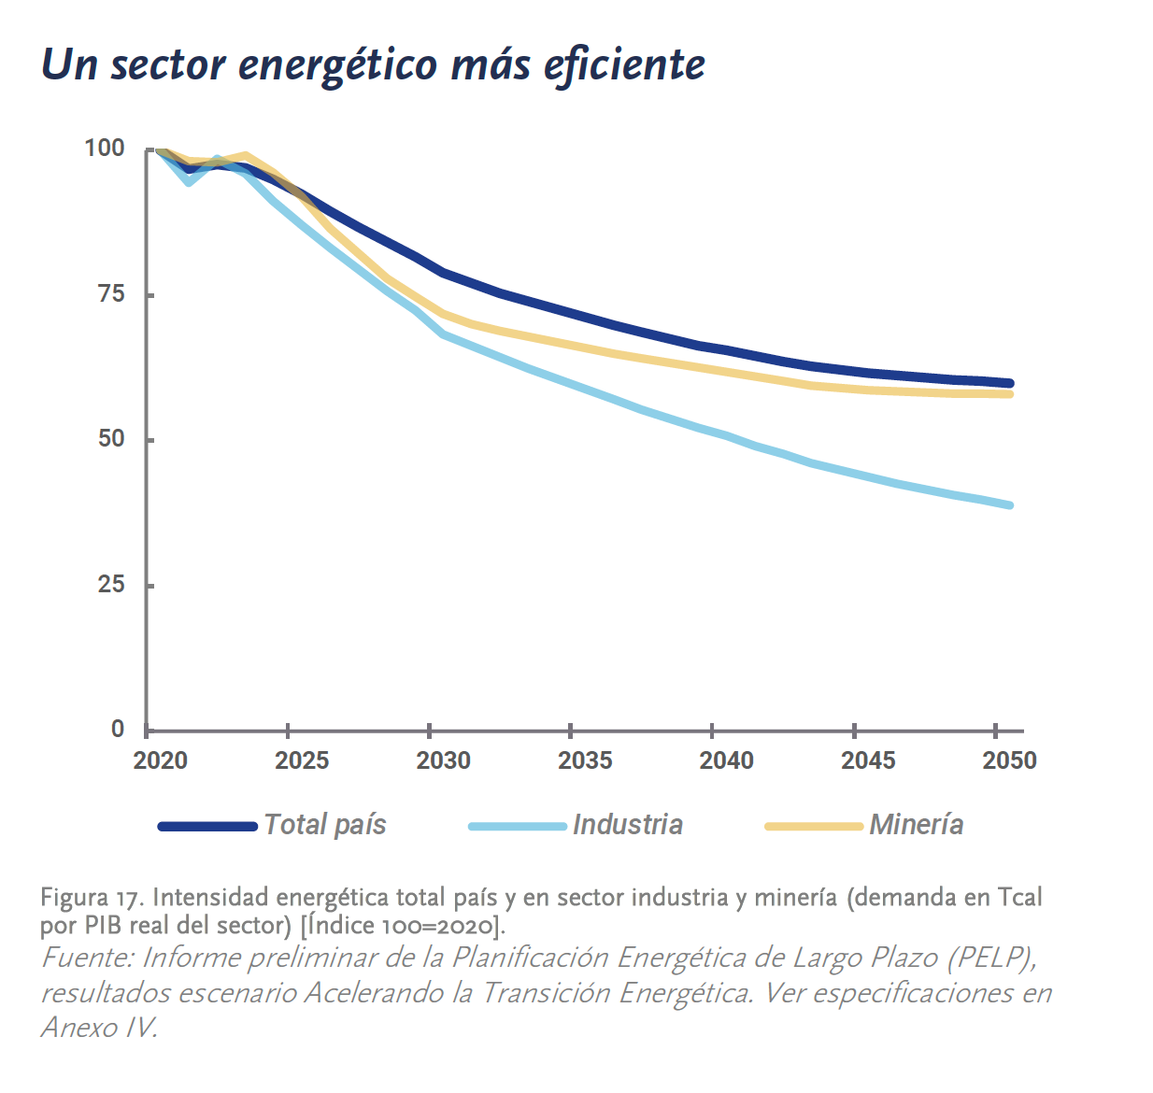
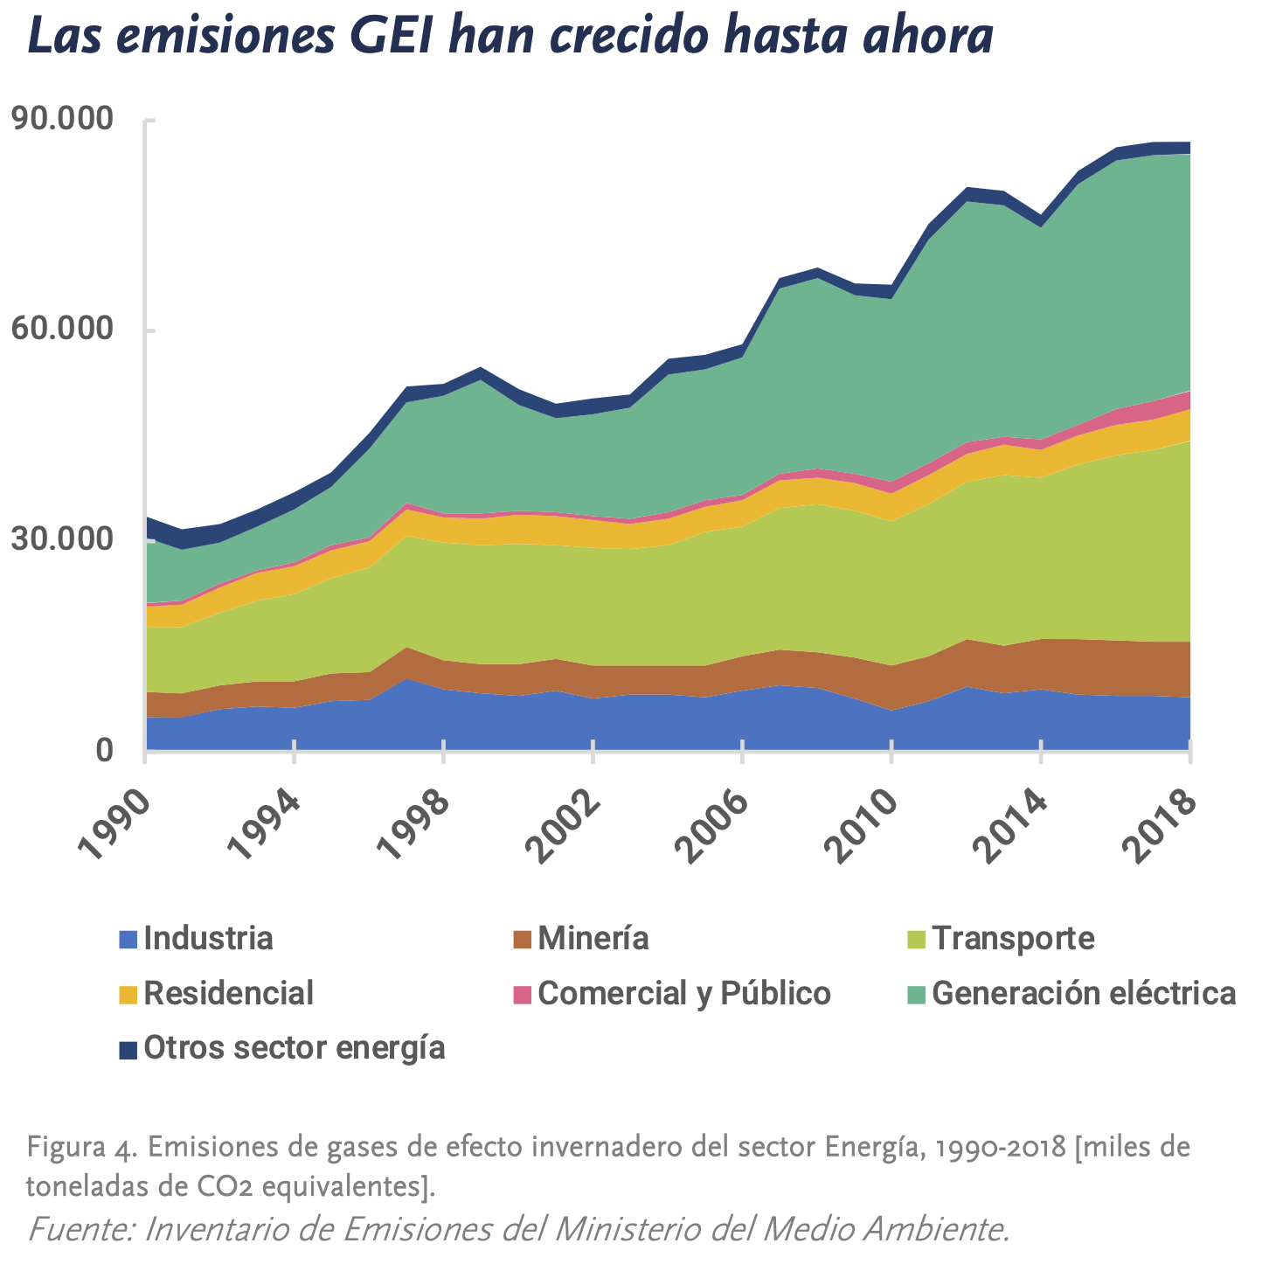
Impacto energético
El sector industrial y minero representa un 38% de la matriz de consumo de energía nacional y equivale al 14% de las emisiones totales de GHG.

Slide 6
ENERGIA Y EXERGIA
Energía
Movimiento o capacidad de generar movimiento
Se conserva, ni se crea ni se destruye.
Exergía
Trabajo o capacidad de generar trabajo
Se gasta, se puede destruir y crear
Si queremos optimizar trabajo es más conveniente analizar el consumo de exergía que el de energía, las fuentes de exergía que las de energía
La exergía es el máximo trabajo que puede sacarse de un sistema en interacción con su entorno.

Slide 7
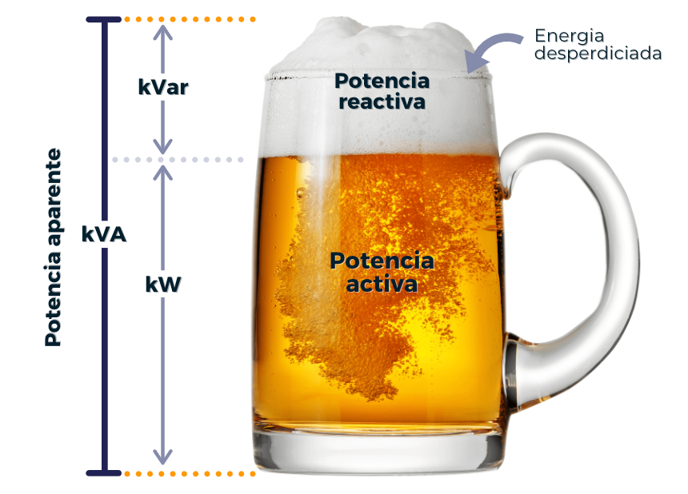
Importancia del análisis energético y exergético para maquinas y procesos
Cualquier fenómeno irreversible causa una pérdida de exergía, lo que significa una reducción del potencial de los efectos útiles de la energía, o por el contrario un aumento del consumo de energía
No existe una ley de conservación para la exergía.

Slide 8
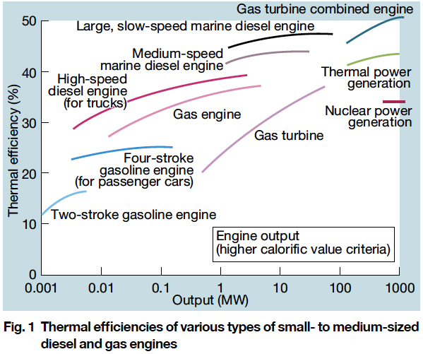
Eficiencia termodinámica de segunda ley
Eficiencia de segunda ley o principio
Eficiencia 1 principio
${\text{ƞ}}_{I}$=$\frac{Lo que se Obtiene}{Lo que se dá}$
Eficiencia 2 principio
$${\text{ƞ}}_{II}=\frac{Lo que se Obtiene}{Lo maximo que pódria obtenerse}$$

Slide 9
Análisis exergético
Destrucción de exergía
Oportunidad de aprovechamiento exergético
Recuperación de calor de gases de escape
Regeneración eléctrica en el frenado
Recuperación calor cedido por líquido refrigerante
Destrucción de exergía

Slide 10
El análisis energético y exergético es una herramienta que puede ayudar a tomar decisiones orientadas al incremento del aprovechamiento energético que promuevan la competitividad debido al cambio en los costos energéticos en un proceso o en una maquina.

Slide 11
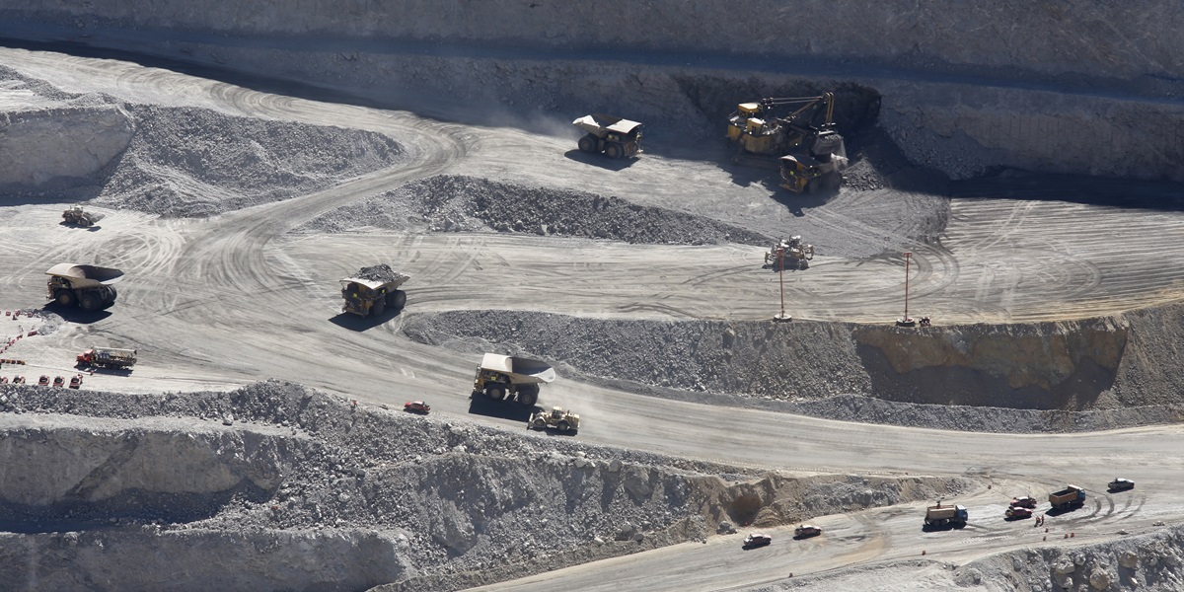
Aplicación y caso de estudio
Análisis energético y exegético de un camión minero

Slide 12
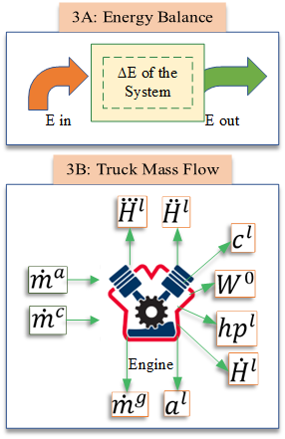
1. Planteamiento de proceso

Slide 13
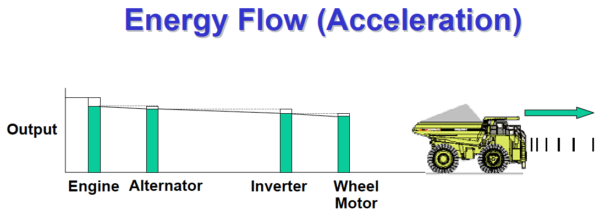
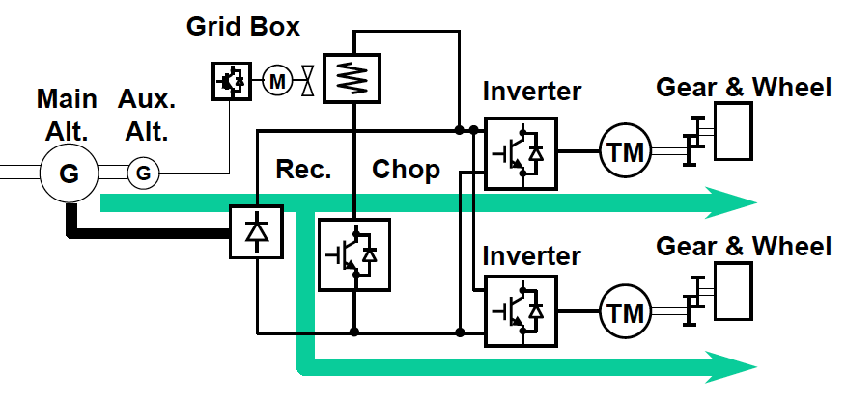
2. Uso energético y pérdidas

Slide 14
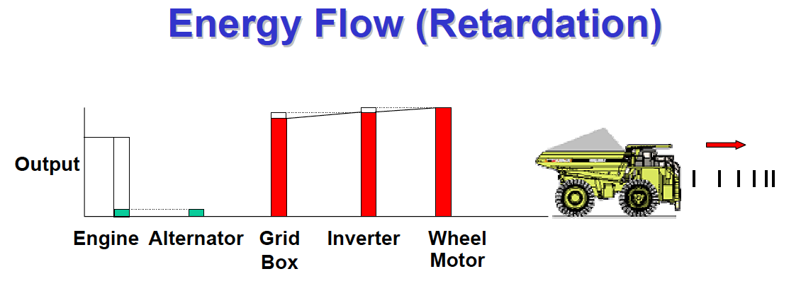
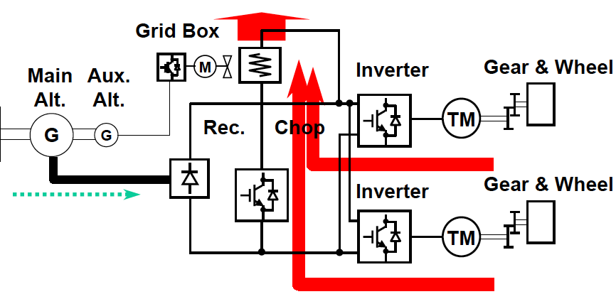
2. Uso energético y pérdidas

Slide 15
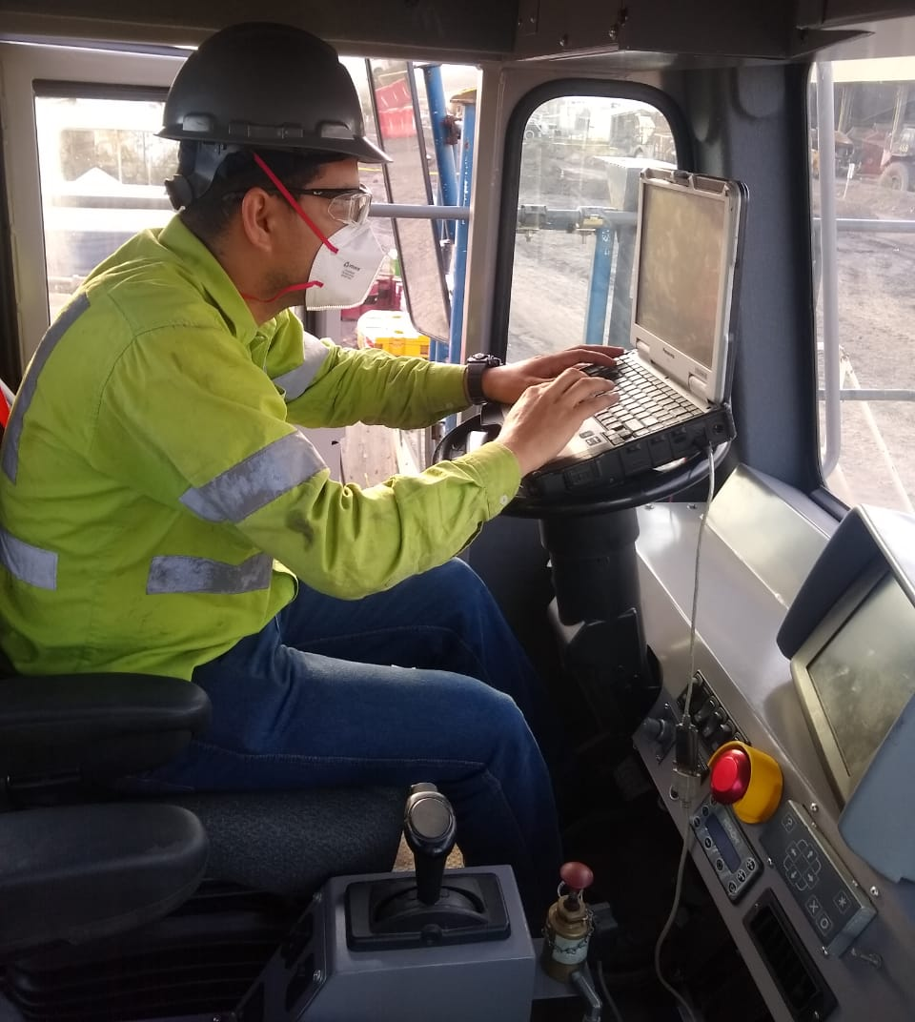
3. Recolección de datos para análisis

Slide 16
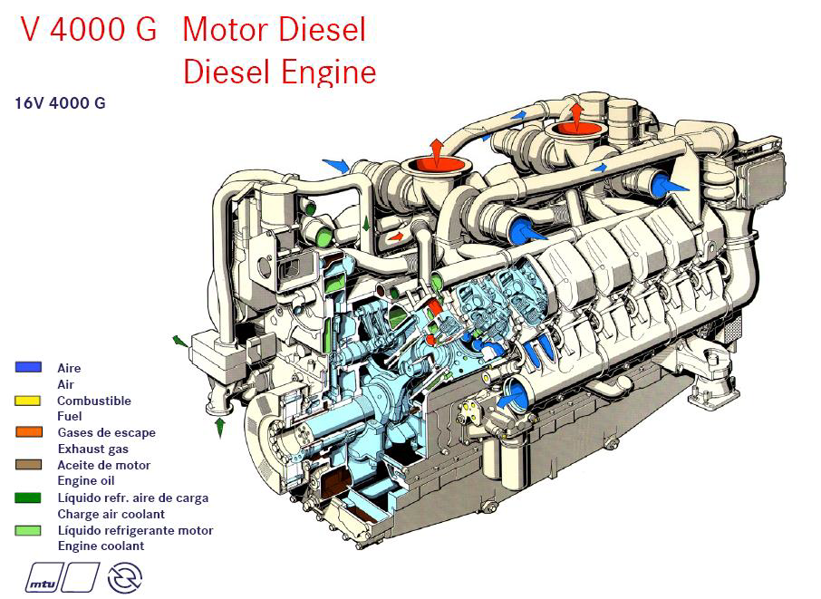
4. Análisis de flujos másicos o energéticos

Slide 17
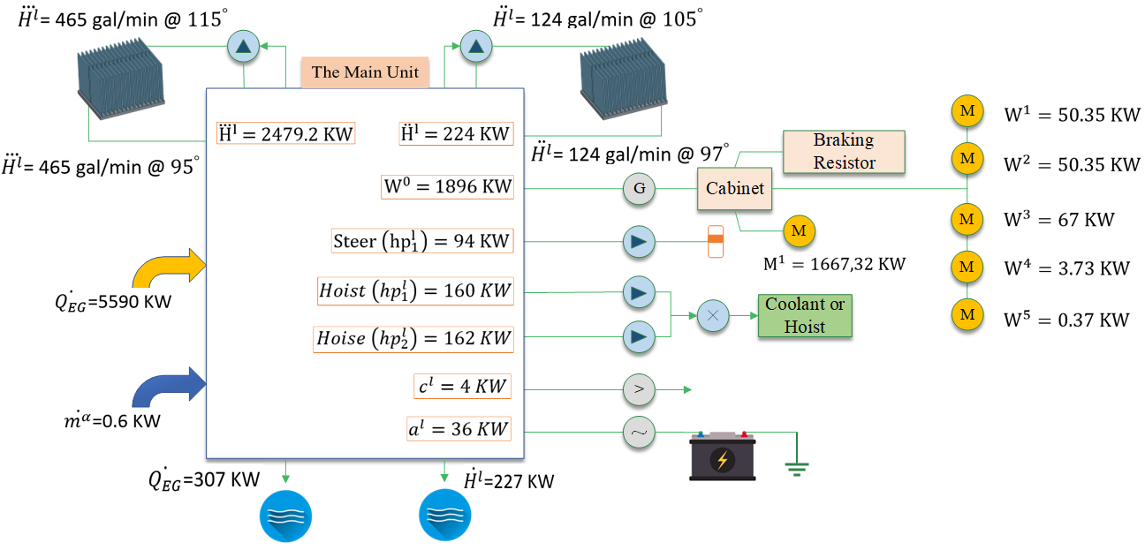
4. Análisis de flujos másicos o energéticos

Slide 18
5. Balance energético y exergético
Ecuación del balance general
$\dot{E}x_{diesel+air}=\dot{E}x_{work}+\dot{E}x_{Exhaust gases}+\dot{E}x_{coolant flows}+\dot{E}x_{destruction}$
0
Ecuación de exergía del combustible (diésel)
$$\dot{E}x_{diesel}=\dot{ex^{chemistri}}+\dot{e}x^{physics}$$
Exergía química por el combustible líquido con contenido de azufre
${\frac{φ}{LCV}}^{diesel}=1.0401+0.1728\frac{h}{c}$ +0.0432 $\frac{o}{c}+$0.2169 $\frac{s}{c}$ (1-2.0628 $\frac{h}{c}$ )
Análisis de Exergía por flujo
Tecnologías aún no desarrolladas lo suficiente para recuperar la exergía química
0
$$\dot{E}x_{flow}= \dot{m_{flow}} × ex_{flow}^{physics+quimical}$$
${\dot{m}}_{flow}$ $\left[{\left(h−h_{o}\right)}_{flow}−T_{o}{\left(S−S_{o}\right)}_{flow}\right]$

Slide 19
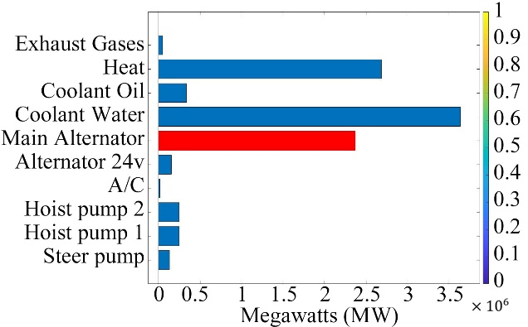
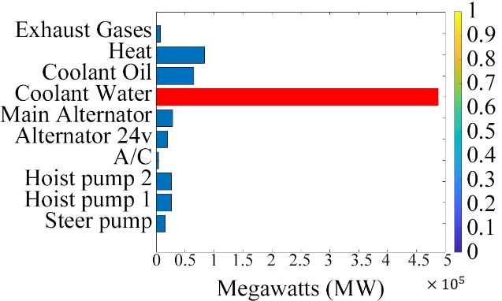
5. Balance energético Uphill & Dowhill
UPHILL
DOWNHILL

Slide 20
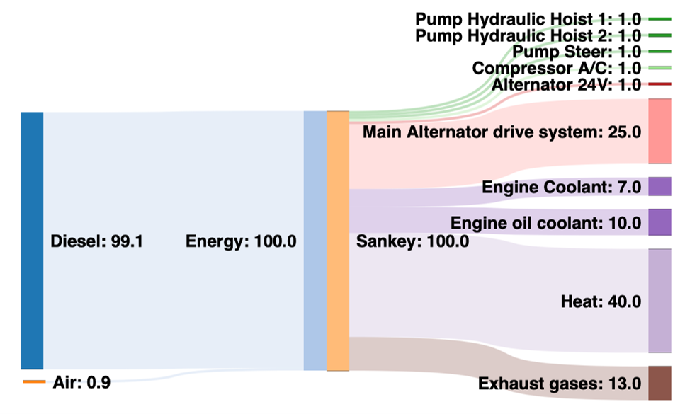
6. Sankey balance energético
Wheelmotor 11.39
$$I_{m}V_{m}$$
M
$$I_{m}V_{m}$$
Traction
system 23.5
M
Wheelmotor 11.39

Slide 21
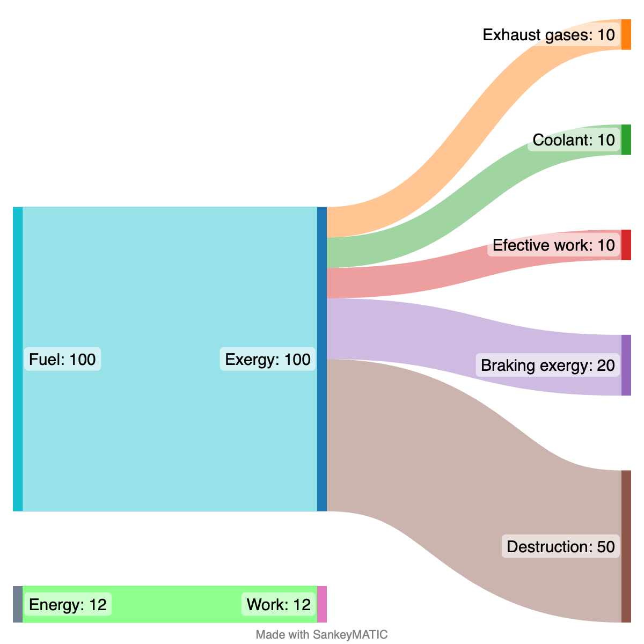
7. Balance exergético camión minero
Oportunidad de aprovechamiento energético 20%
Irreversibilidad, sin tecnología o poco eficiente para recuperación energética

Slide 22
8. Comparativo general de la máquina
Camión Minero

Slide 23
CONCLUSIONES
Del 100% de potencial energético entregado por el diésel en un camión minero la máquina solo usa efectivamente un 30,5%
Un camión minero tiene un 42,6% de potencial de aprovechamiento energético desde su desempeño funcional
Un Camión minero tiene una eficiencia termodinámica de segunda ley equivalente del 32,5% considerando las tecnologías de recuperación energética en las perdidas térmicas del proceso

Slide 24
¡GRACIAS!
Ahora…..a implementar!
Ivan Ibanez N
iibanez@hitachitruck.com

